Slide 1
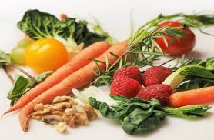
আজকের ক্লাশে সবাইকে স্বাগত

Slide 2
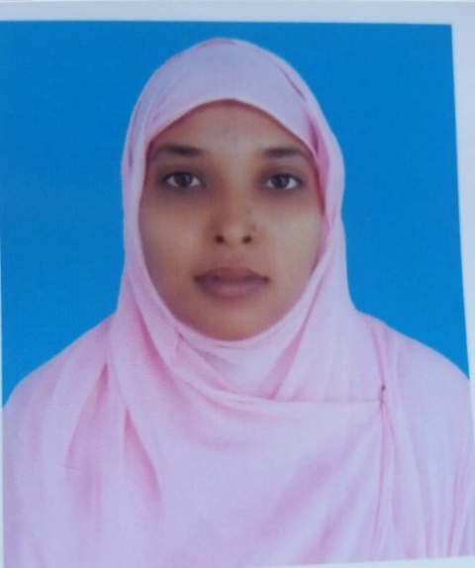
পরিচিতি
মোসাঃ ফরিদা ইয়াসমিন
শ্রেণিঃ তৃতীয়
বিষয়ঃ প্রাথমিক বিজ্ঞান
অধ্যায়ঃ ৭
পাঠঃ সুষম খাদ্য
সময়ঃ ৩৫ মিনিট
তারিখঃ ১২/০২/২০২১
সহকারী শিক্ষক
গুঠইল মডেল সঃ প্রাঃ বিদ্যালয়
নাচোল, চাঁপাই নবাবগঞ্জ
ইমেইলঃ foridapti1982@ gmail.com

Slide 3
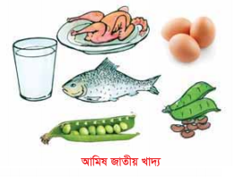
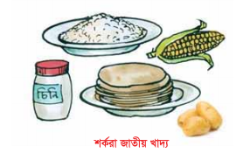
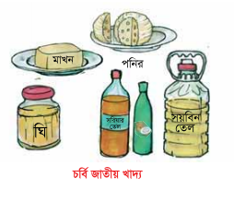
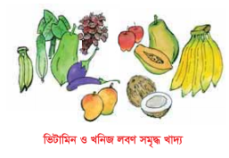
তোমরা বলতো ছবিতে ছবিতে কী কী দেখতে পাচ্ছ?

Slide 4
আজকের পাঠ
সুষম খাদ্য

Slide 5
শিখনফল
৮.২.২ সুষম খাদ্য কী তা বলতে পারবে।
৮.২.৩ পুষ্টিকর খাদ্য ও সুষম খাদ্যের প্রয়োজনীয়তা উপলব্ধি করতে পারবে।
৮.৪.১ দেশি ও বিদেশি খাদ্যের মধ্যে একই ধরনের পুষ্টি রয়েছে তা বলতে পারবে।
৮.৪.২ স্বল্পমূল্যের দেশীয় খাদ্যে ও অধিক মূল্যের খাদ্যে সমান পুষ্টি রয়েছে তা বর্ণনা করতে পারবে।

Slide 6
পূর্বজ্ঞান যাচাই
খাদ্যের পুষ্টি উপাদানগুলো কী?
খাদ্যের পুষ্টি উপাদানগুলো হচ্ছে -আমিষ, শর্করা, চর্বি, ভিটামিন ও খনিজ লবণ।
মাছ, মাংস, ডিম খেলে কী উপকার হয়?
আমাদের দেহ গঠন করে। দেহের মাংসপেশির ক্ষয়পূরণ ও রক্ত তৈরি করে।

Slide 7
পূর্বজ্ঞান যাচাই
কোন খাদ্যে অধিক পরিমাণ ভিটামিন ও খনিজ লবণ আছে?
বিভিন্ন রকম ফল এবং শাকসবজিতে প্রচুর পরিমাণে ভিটামিন ও খনিজ লবন থাকে।

Slide 8
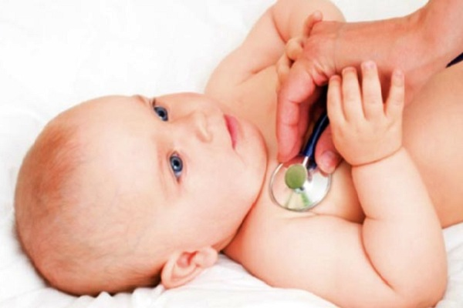
সুষম খাদ্যে আমাদের দেহের সকল উপাদান পরিমাণমতো থাকে।
পরিমাণমতো বিভিন্ন ধরনের খাবার না খেলে আমরা অসুস্থ হতে পারি।

Slide 9
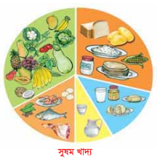
বিভিন্ন ধরণের খাবার মিশিয়ে সুষম খাদ্য তৈরি করা হয়।
সুষম খাদ্যে আমিষ, শর্করা, চর্বি, ভিটামিন ও খনিজ লবণ প্রয়োজনীয় পরিমাণে থাকতে হবে।

Slide 10
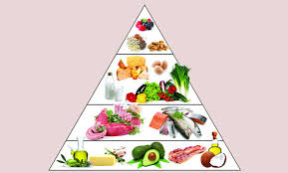
একক কাজ
সুষম খাদ্য
সুষম খাদ্য কী?

Slide 11
একক কাজের সমাধান
যেসব খাদ্যে আমাদের দেহের প্রয়োজনীয় পরিমাণে সব রকমের পুষ্টি উপাদান থাকে তাকে সুষম খাদ্য বলে।

Slide 12
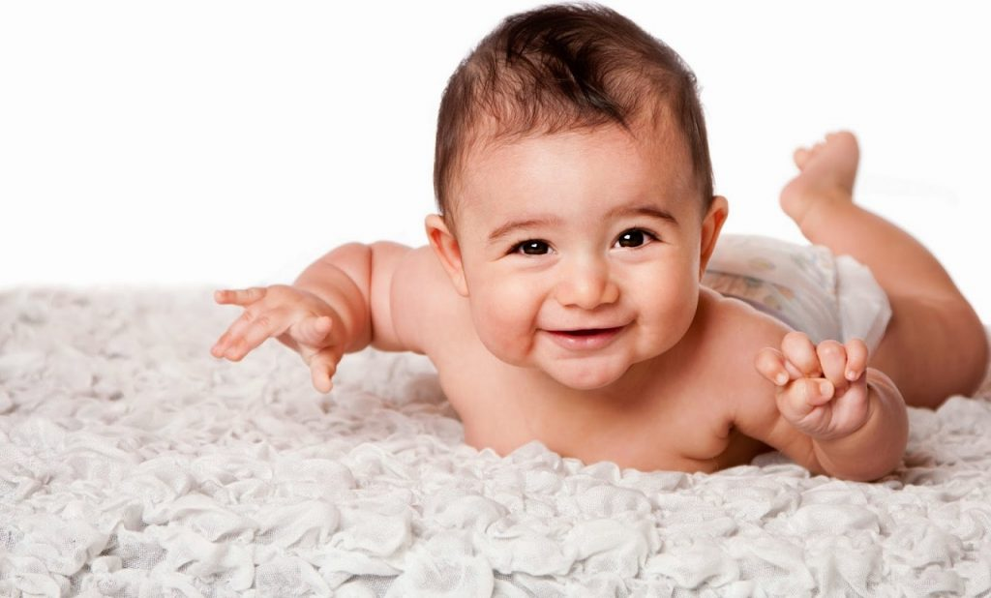
দৈনিক সুষম খাদ্য গ্রহণ করা আমদের জন্য খুবই গুরুত্বপূর্ণ। সুষম খাদ্য আমাদের সুস্থ রাখে এবং শক্তিশালী করে। দেহের স্বাভাবিক বৃদ্ধি ঘটায় এবং রোগের আক্রমণ কমায়।

Slide 13
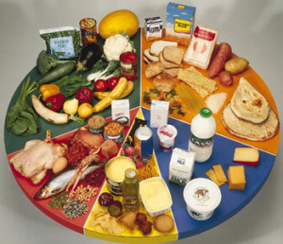
বিভিন্ন রকমের খাদ্য গ্রহণ করে আমরা প্রয়োজনীয় পুষ্টি উপাদান পেয়ে থাকি। কারণ এক ধরণের খাদ্যে সবগুলো পুষ্টি উপাদান থাকে না।আমরা যদি শর্করা জাতীয় খাবার প্রচুর পরিমাণে খাই তাহলে আমরা শক্তি পাব কিন্তু অন্যান্য পুষ্টি উপাদান পাব না।

Slide 14
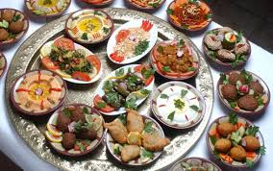
পরিমাণমতো বিভিন্ন খাবার না খেলে আমরা সুস্বাস্থ্যের অধিকারী হতে পারব না।

Slide 15
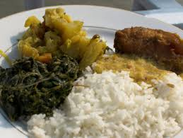
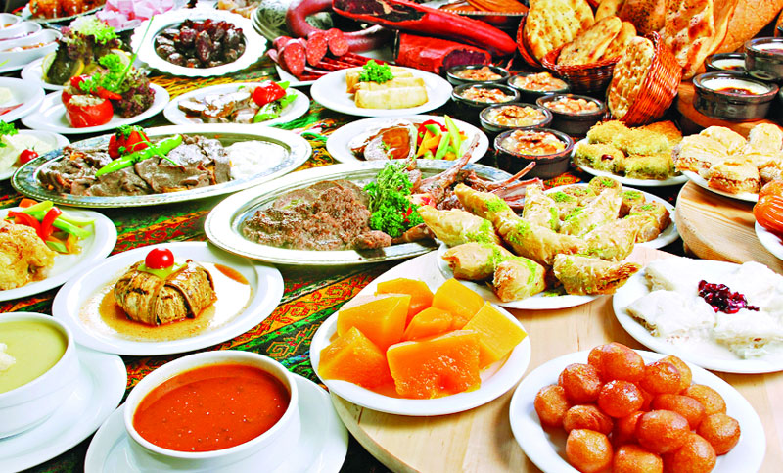
কমদামি খাবার
দামি খাবার
কোন খাদ্যের দাম এবং উৎস বিভিন্ন হলেও পুষ্টিমান একই হতে পারে।
দামি অথবা কমদামি সব খাদ্যেই পরিমিত পুষ্টিমান আছে।

Slide 16
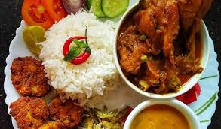
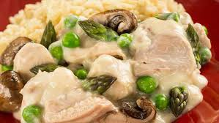
দেশি খাবার
বিদেশি খাবার
দেশি বিদেশি খাবারের মধ্যেও পুষ্টি উপাদানের তেমন কোনো পার্থক্য নেই।
পুষ্টি উপাদানগুলোর গঠন বৈশিষ্ট্যও এক রকম। বয়স, কাজের ধরন, দেহের বৃদ্ধি ইত্যাদি বিবেচনা করে প্রয়োজনীয় পুষ্টিযুক্ত খাদ্য নির্বাচন করতে হবে।

Slide 17
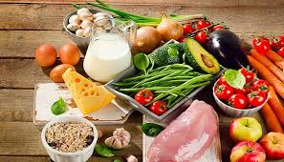
জোড়ায় কাজ
কী কী বিষয় বিবেচনা করে খাদ্য নির্বাচন করলে খাদ্যের পরিমিত পুষ্টিমান পাওয়া সম্ভব-ব্যাখ্যা কর।

Slide 19
দলীয় কাজ
ভালো স্বাস্থ্যের জন্য সুষম খাদ্য কোনটি? স্বাস্থ্য ভালো রাখতে নিয়মিত যেসব সুষম খাবার প্রয়োজন মনে কর তার একটি তালিকা তৈরি কর।
খাদ্যের দল / শ্রেণি | খাদ্য তালিকা ১ | খাদ্য তালিকা ২ | খাদ্য তালিকা ৩ | খাদ্য তালিকা ৪
আমিষ
শর্করা
দুগ্ধজাত খাদ্য
শাক-সবজি
ফল

Slide 20
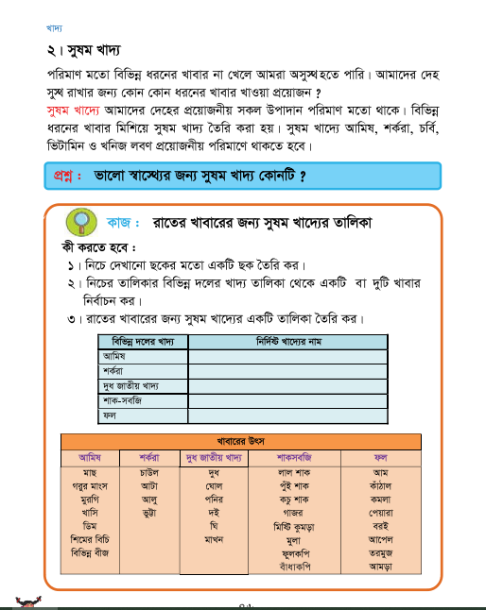
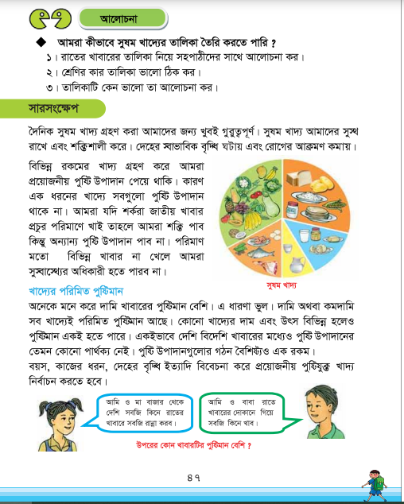
পাঠ্যবইয়ের সাথে সংযোগ
বইয়ের সাথে সংযোগ

Slide 21
শূন্যস্থান পূরণ করঃ
(ক) মানুষ ও অন্যান্য সকল প্রাণীরই ---------- প্রয়োজন।
(খ) আমরা -------থেকেই পুষ্টি পেয়ে থাকি।
(গ) দুধ, ঘি, মাখন, পনির প্রভৃতি খাদ্যে প্রচুর ------রয়েছে।
(ঘ) ----------ও খনিজ লবণ আমাদের দেহ কর্মক্ষম ও সুস্থ রাখে।
(ঙ) ------খাদ্য দেহকে সুস্থ এবং শক্তিশালি করে।
ভিটামিন
খাদ্যের
খাদ্য
সুষম
চর্বি

Slide 22
বামপাশ | ডানপাশ
ক) আমাদের খাদ্যের প্রধান | ১। খাদ্যের উপাদান।
খ) ভিটামিন ও খনিজ লবণ | ২।প্রাণীজ উপাদান।
গ) আমিষ | ৩। এবং রক্ষণাবেক্ষণে আমিষ প্রয়োজন।
ঘ) দেহের মাংসপেশির ক্ষয়পূরণ ও রক্ত তৈরি | ৪। প্রচুর পরিমাণে আমিষ আছে।
ঙ) মাছ, মাংস, ডিম, ডাল এবং শিমের বিচিতে | ৫। আমাদের দেহ গঠন করে।
 | ৬। প্রচুর পরিমাণে লৌহ থাকে।
 | ৭। পুষ্টি উপাদান হলো আমিষ, শর্করা এবং চর্বি।
ক+৭; খ+১; গ+৫; ঘ+৩; ঙ+৪ ।

Slide 23
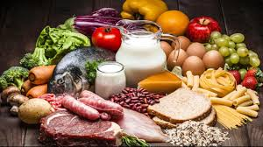
বাড়ির কাজ
রাতের খাবারের জন্য সুষম খাদ্যের একটি তালিকা তৈরি করবে।

Slide 24
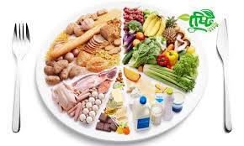
ধন্যবাদ

